Slide 1
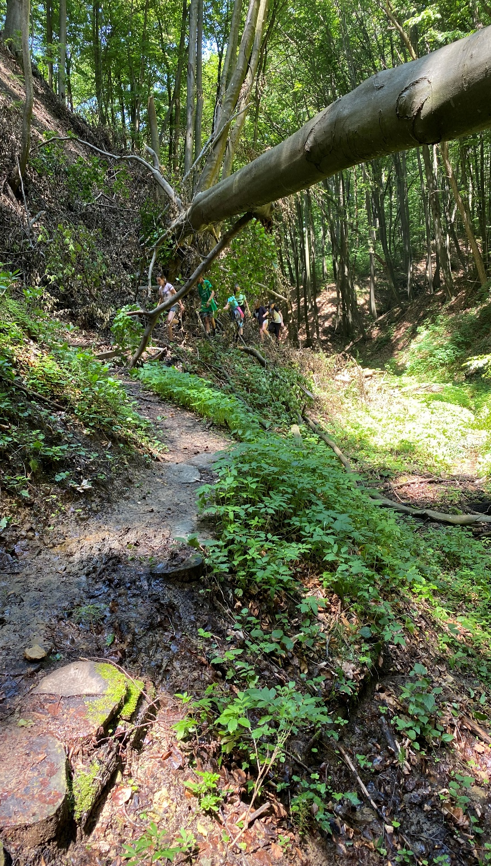
Környezettudatos életmód a Tóvárosiban
Készítette: Tóth Istvánné, Varga Noémi

Slide 2
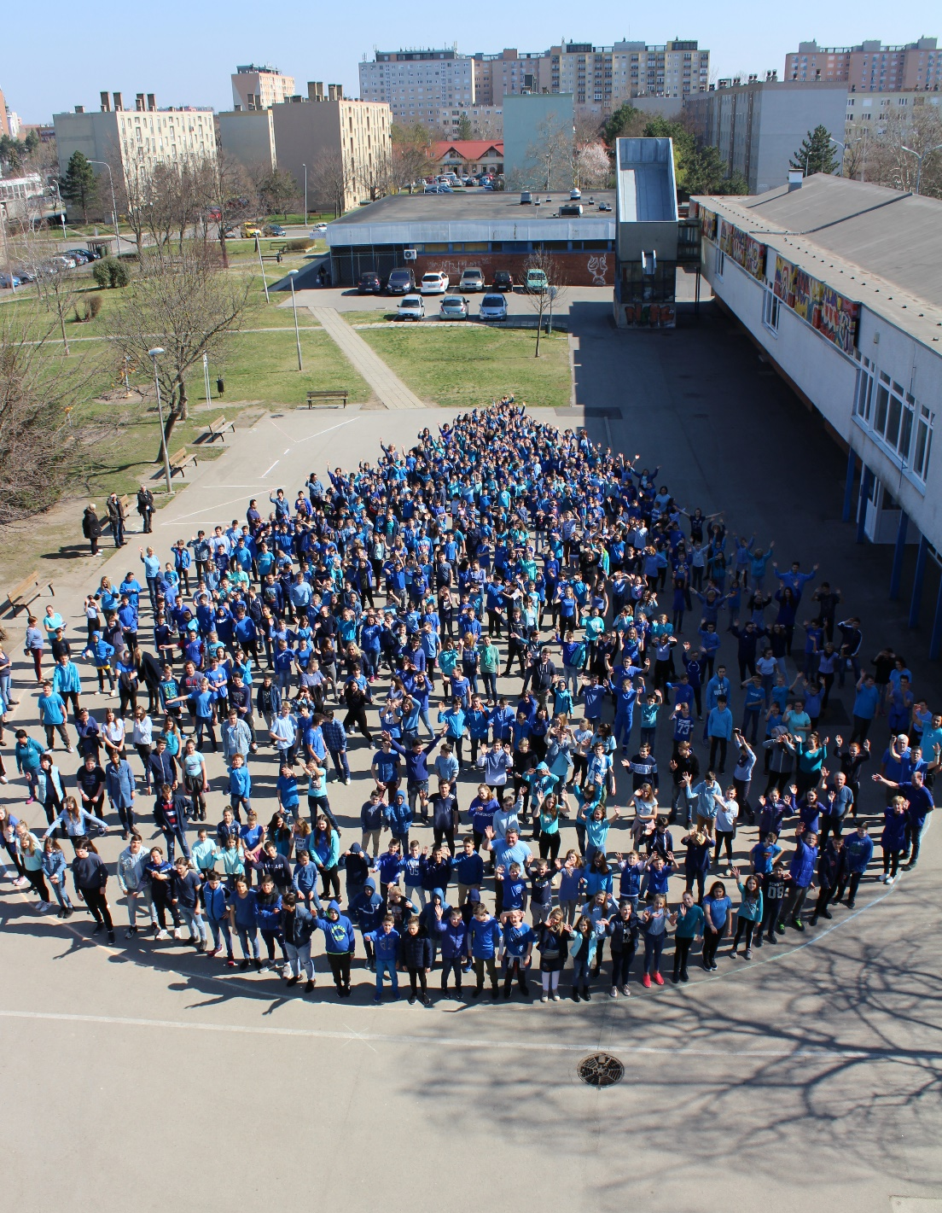
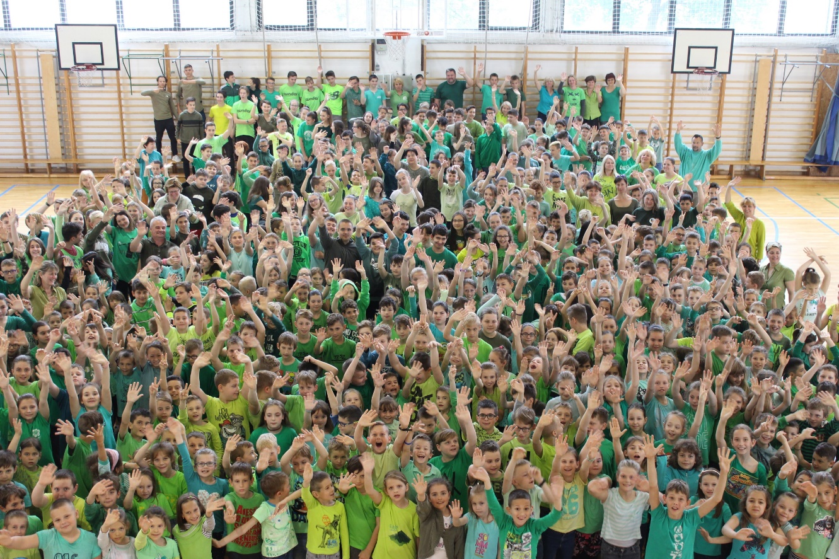
Víz napja
Föld napja

Slide 3
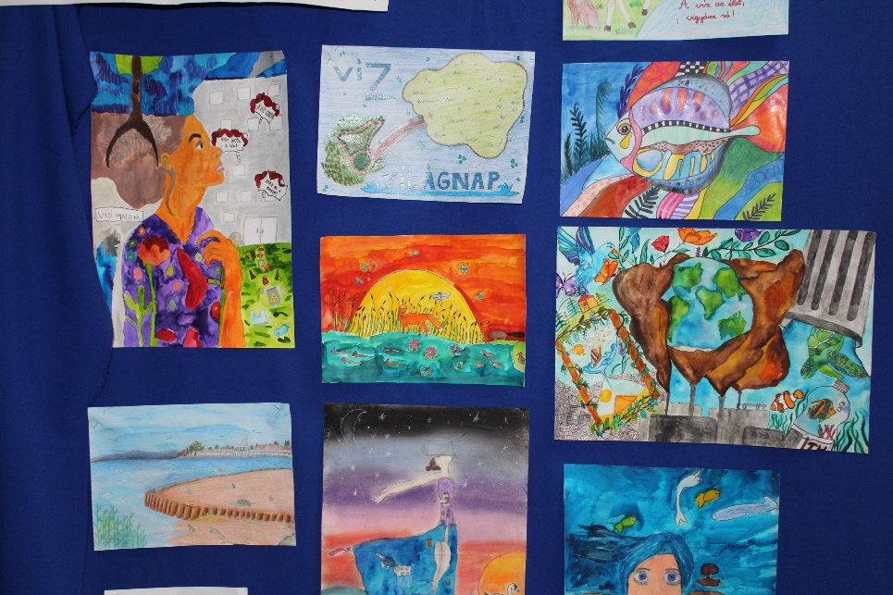
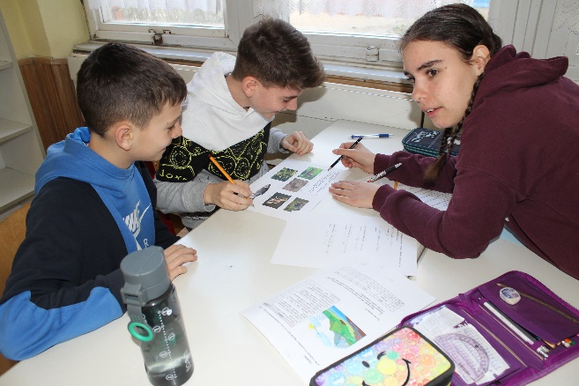
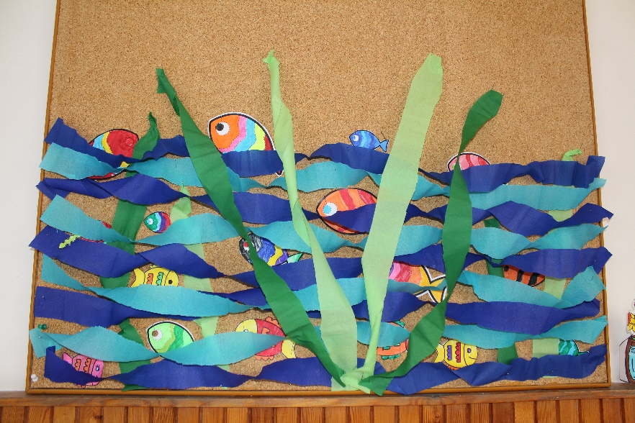
Víz világnapja – pályázatok, vetélkedők

Slide 4
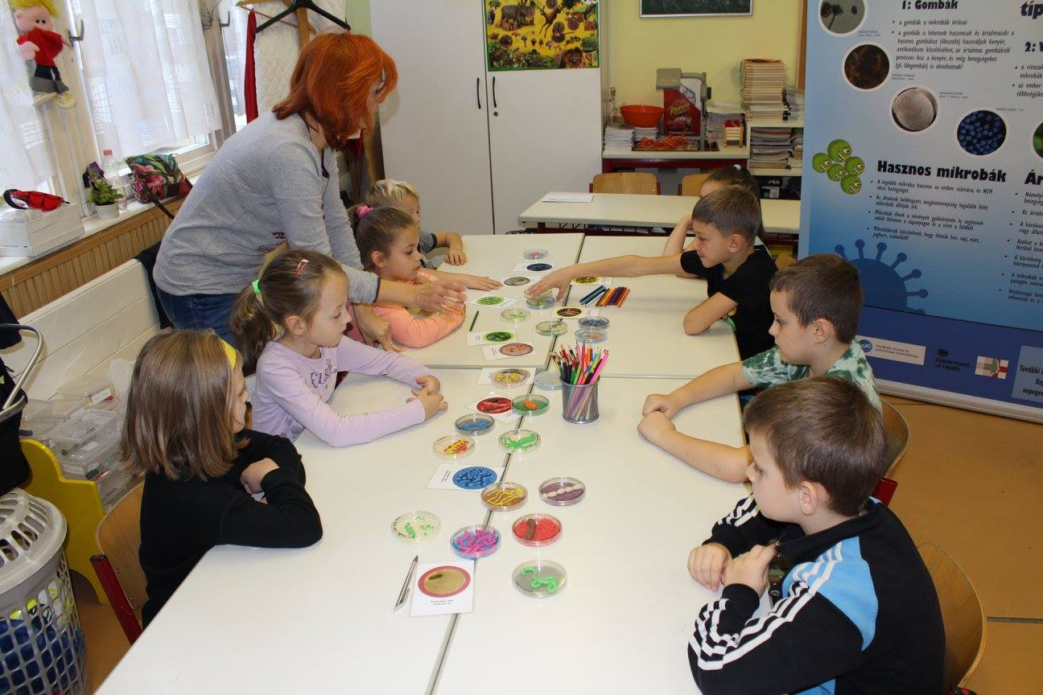
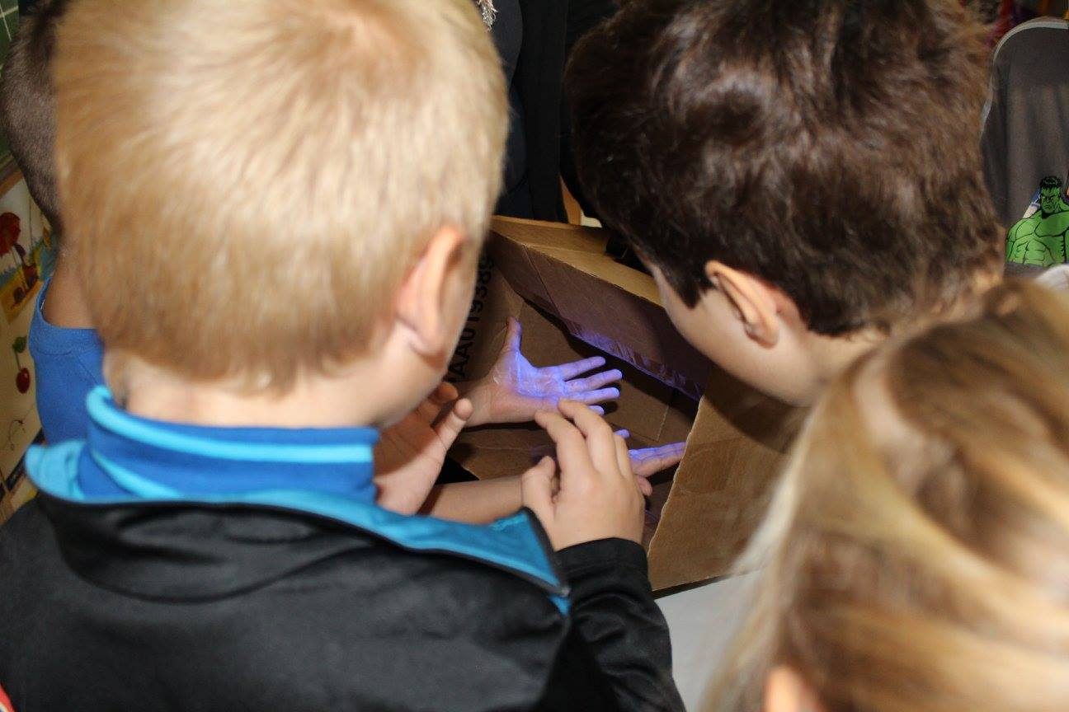
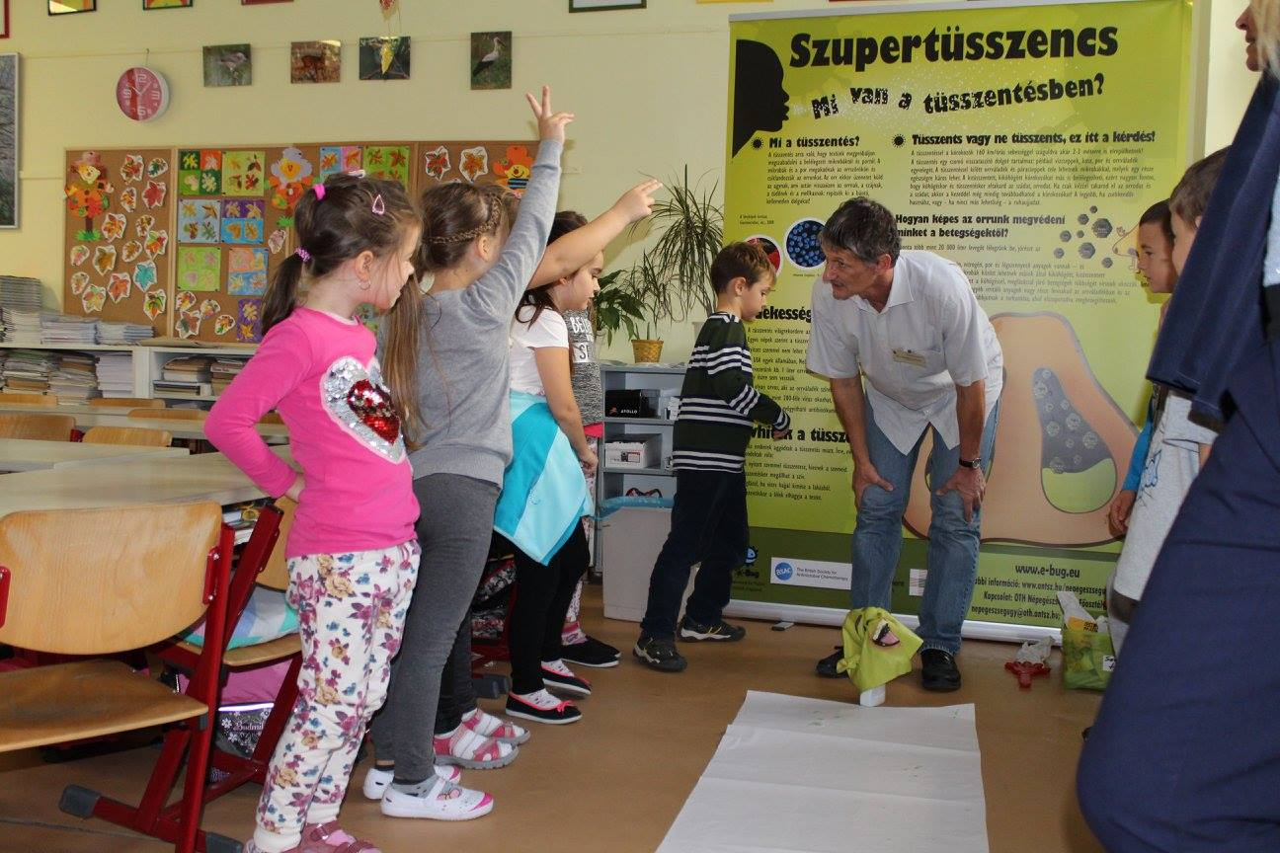

Slide 5
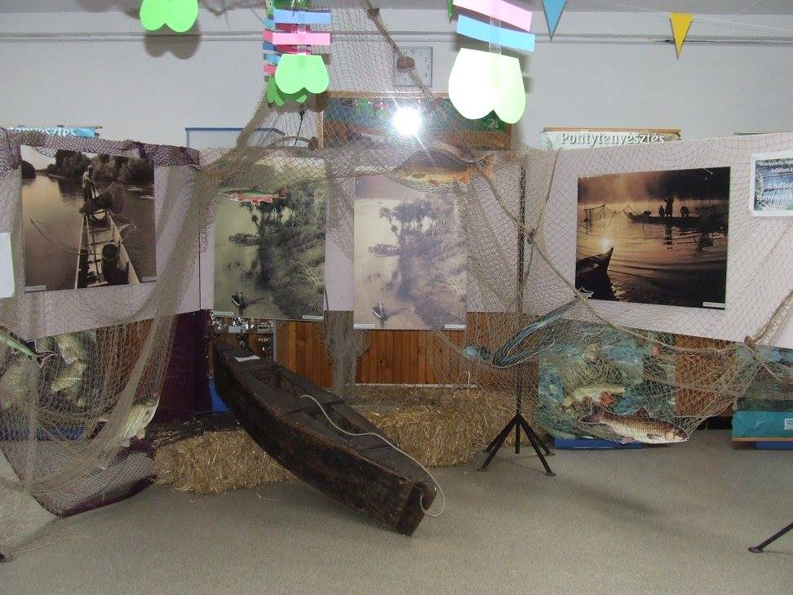
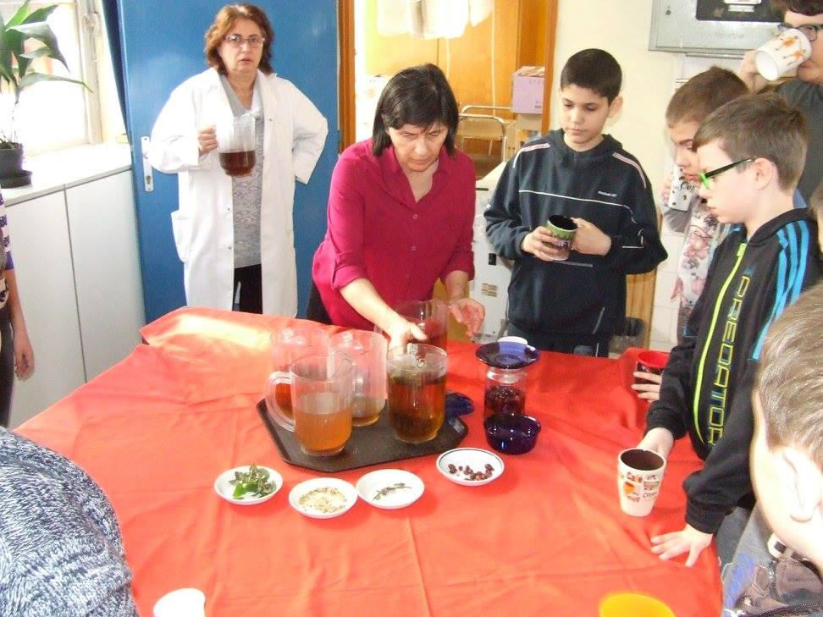
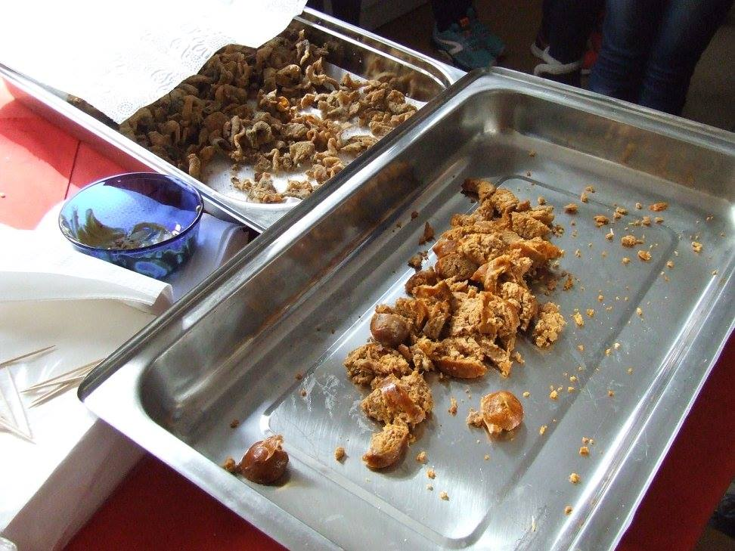
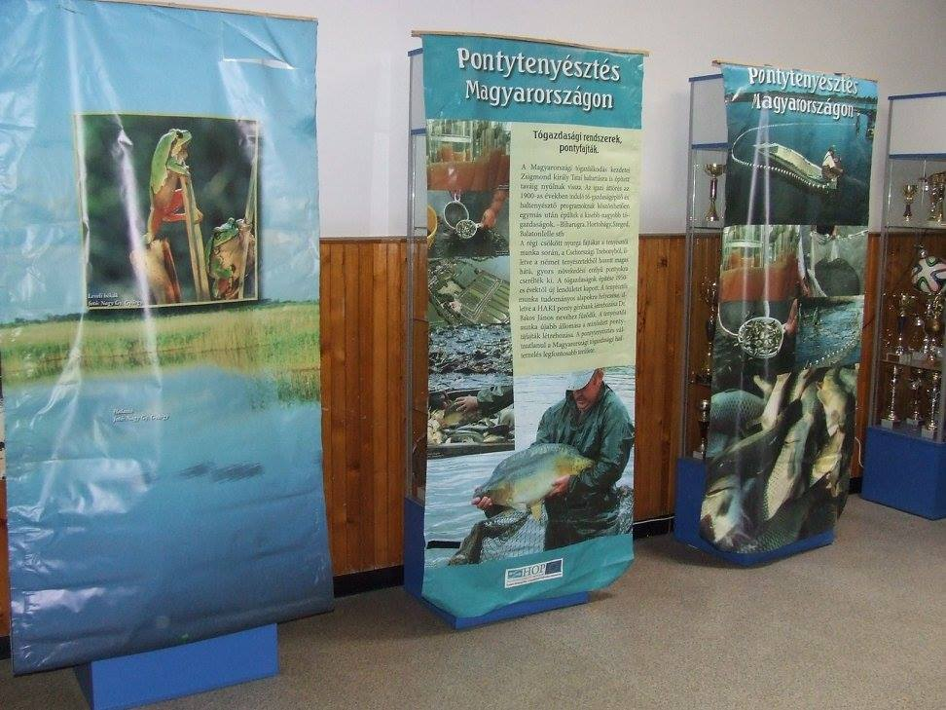
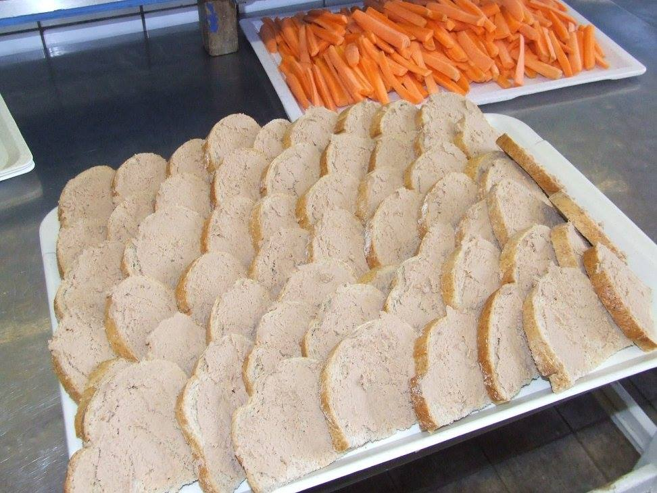
A gyakorlókonyhában az ételek elkészítésénél fontos szempont a fenntarthatóság
Vizeink élővilága és védelme kiállítás
Növények – illatok – ízek

Slide 6
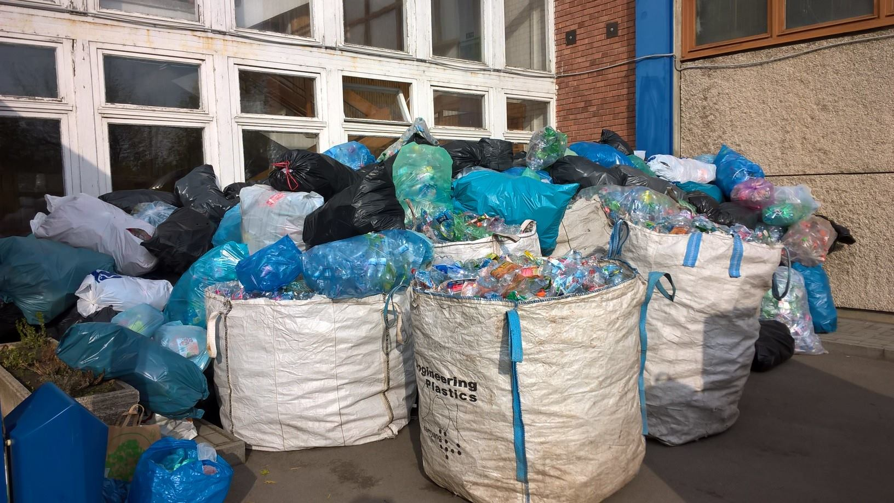
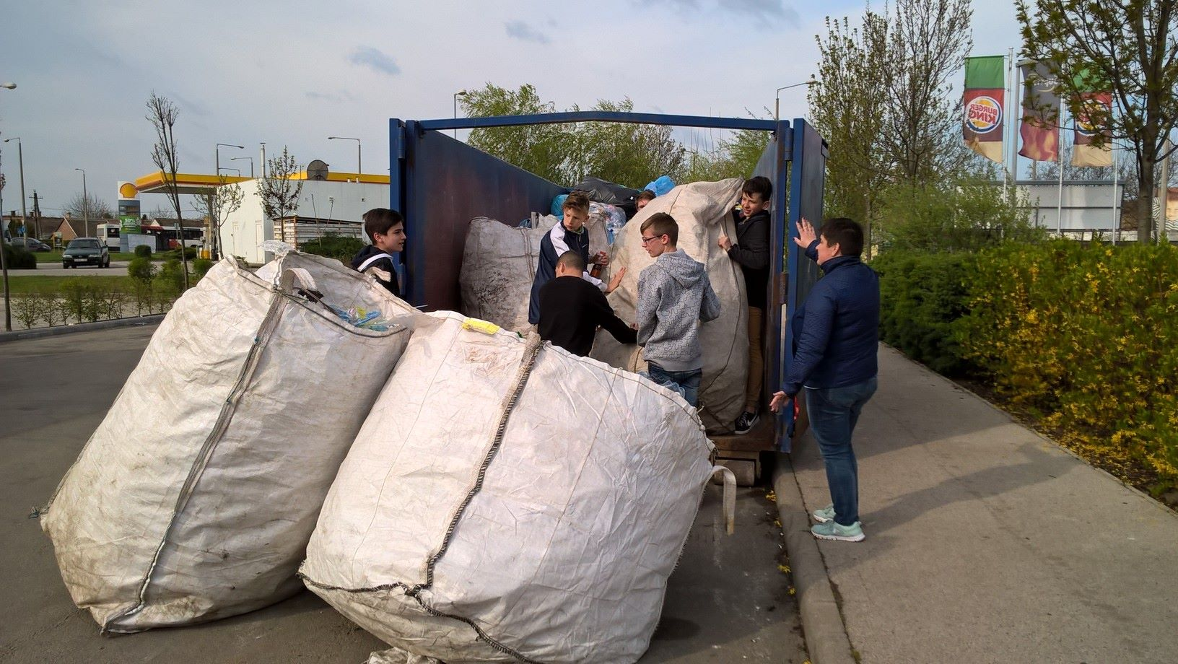
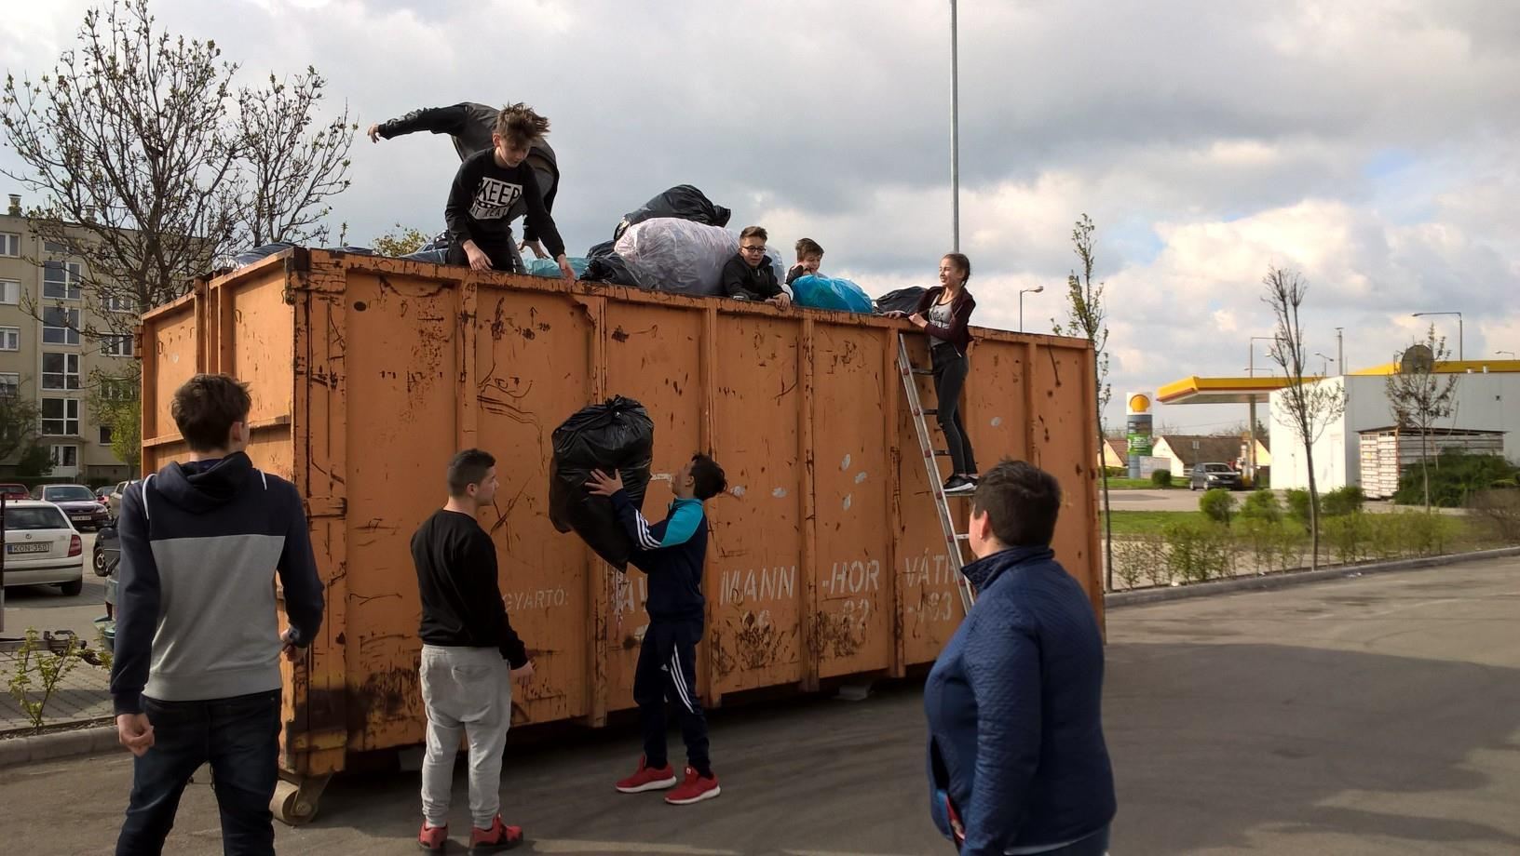
Gyűjtöttük a PET palackot

Slide 7
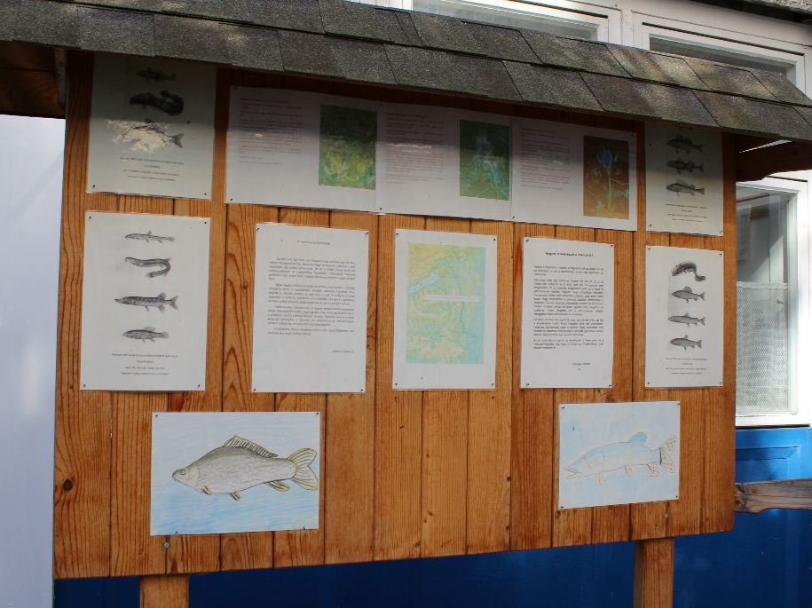
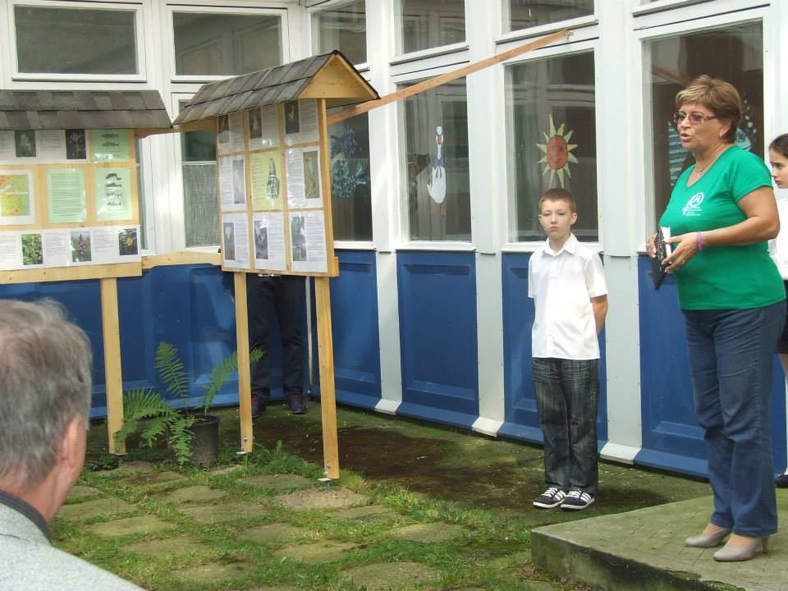
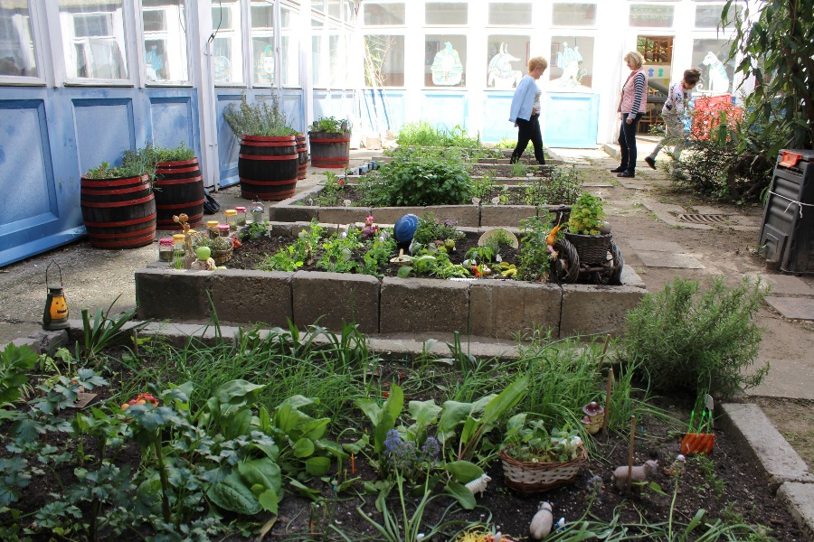
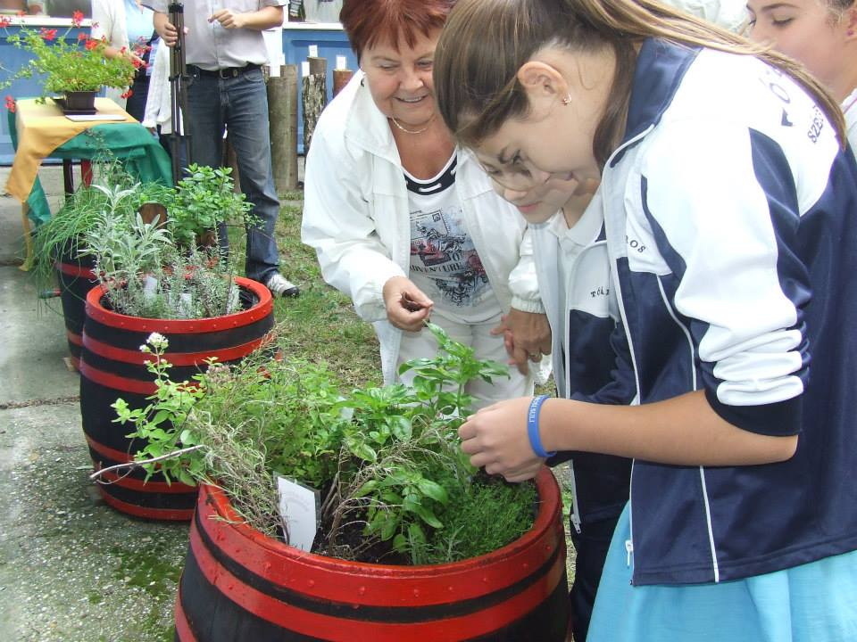
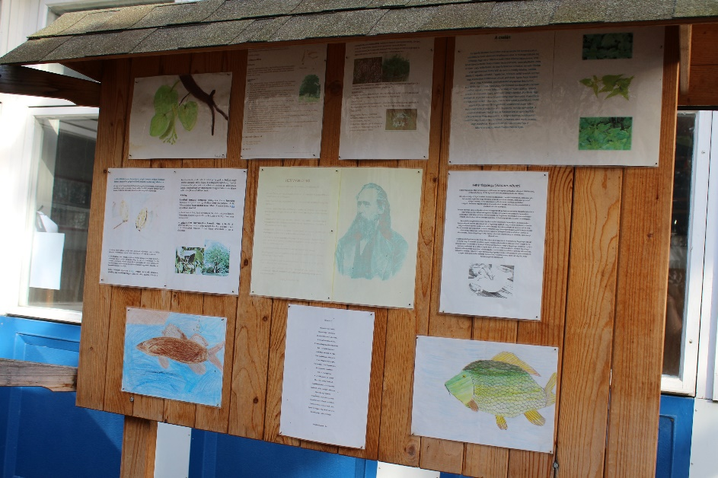
Herman Ottó-udvarunk az ismeretterjesztés mellett tevékenykedteti is a természet irányultságú osztályaink tanulóit

Slide 8
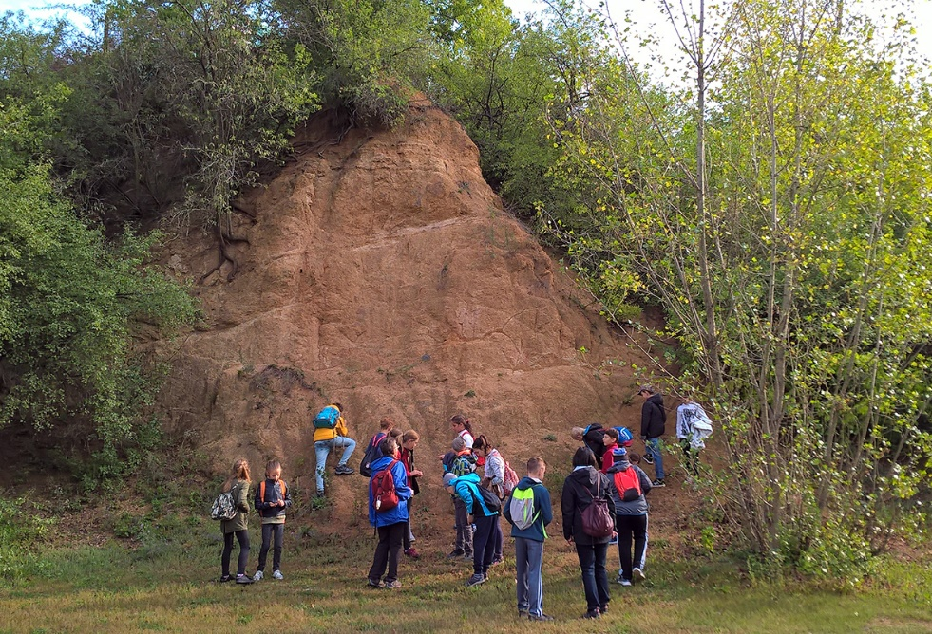
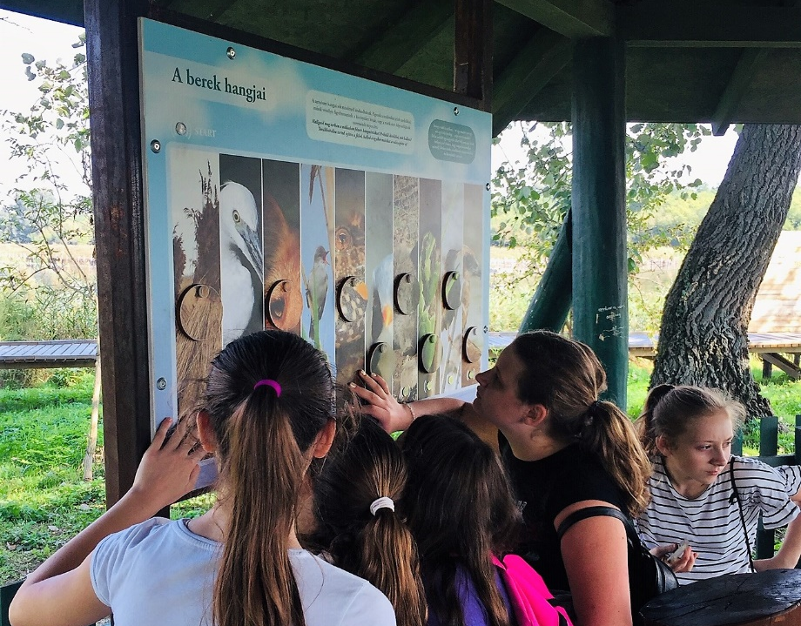
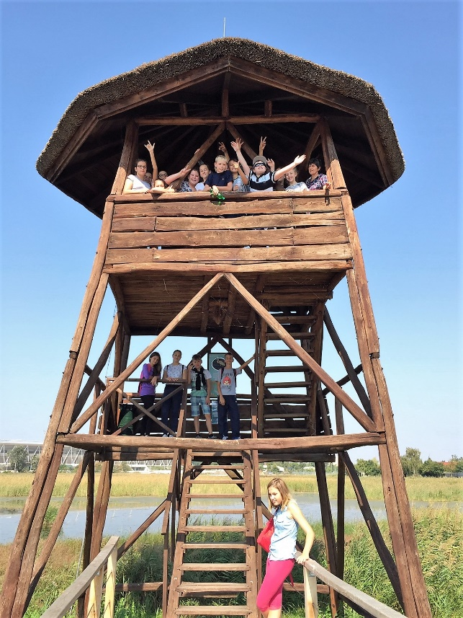
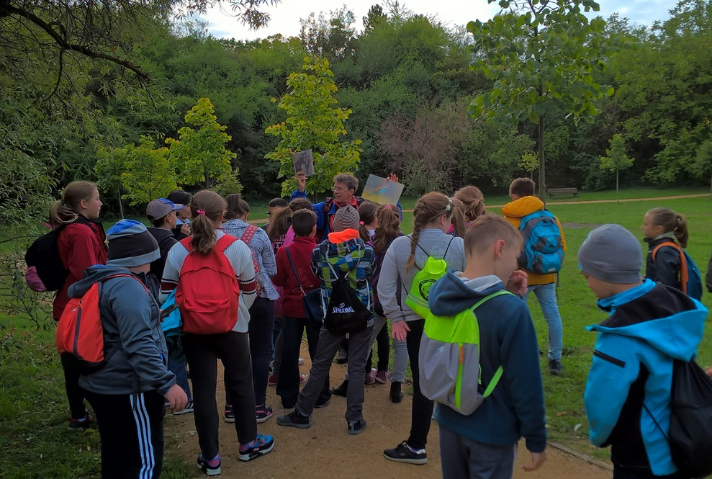
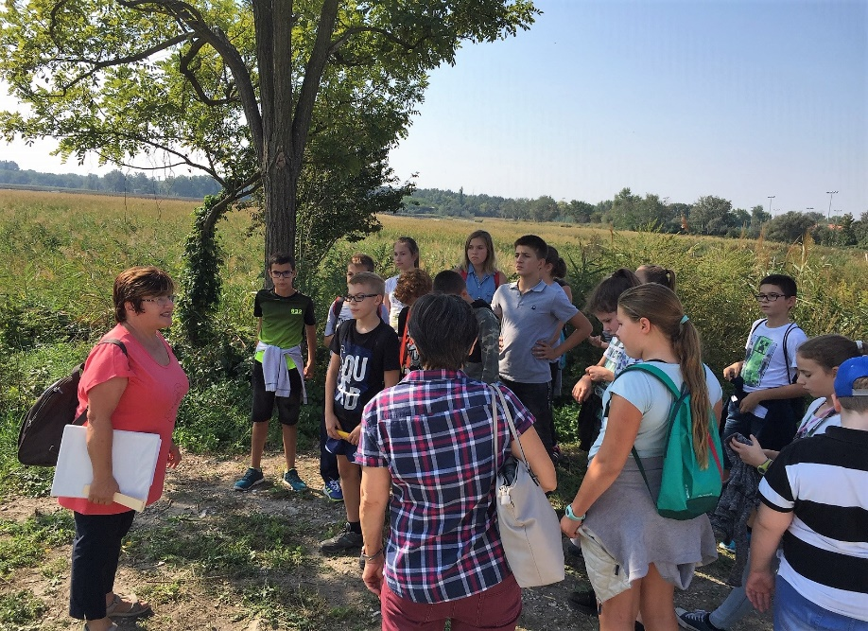
Szeretünk kirándulni, túrázni
Közben megismerjük és védjük is a természetet a Sóstó Természetvédelmi Terület és Sóstó Látogatóközpontban

Slide 9
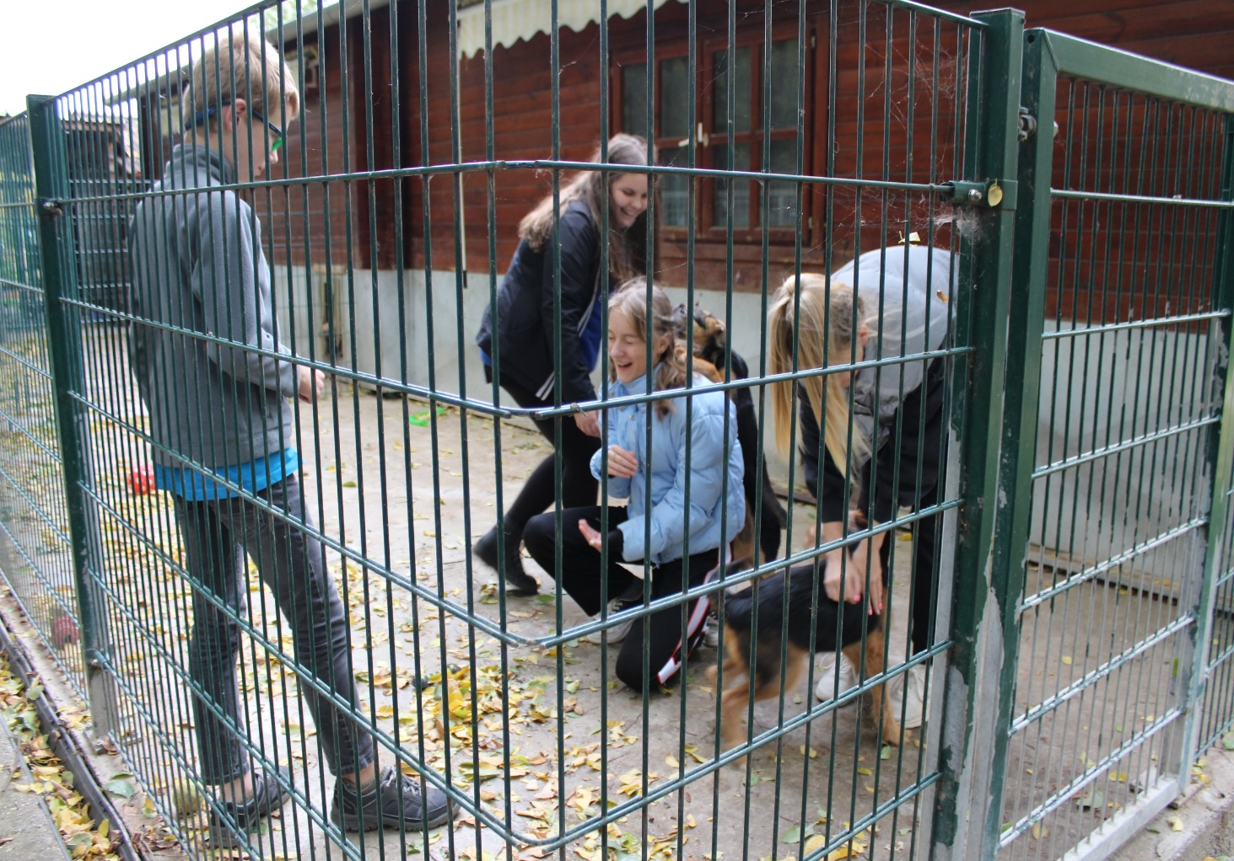
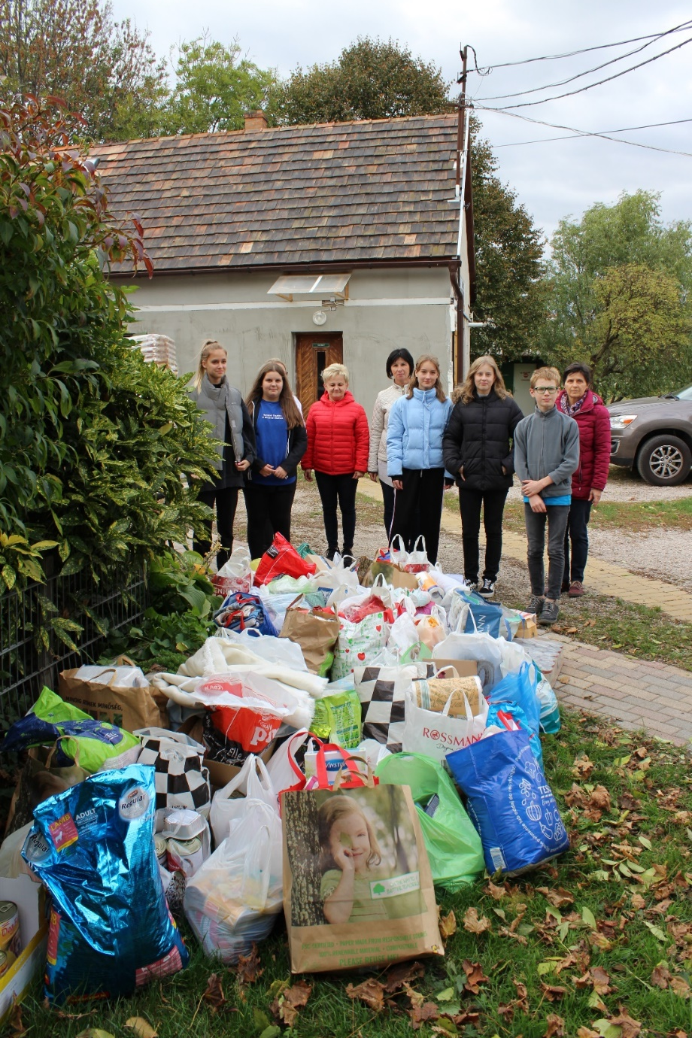
Jártunk az állatmenhelyen, a lakóinak gyűjtést szerveztünk

Slide 10
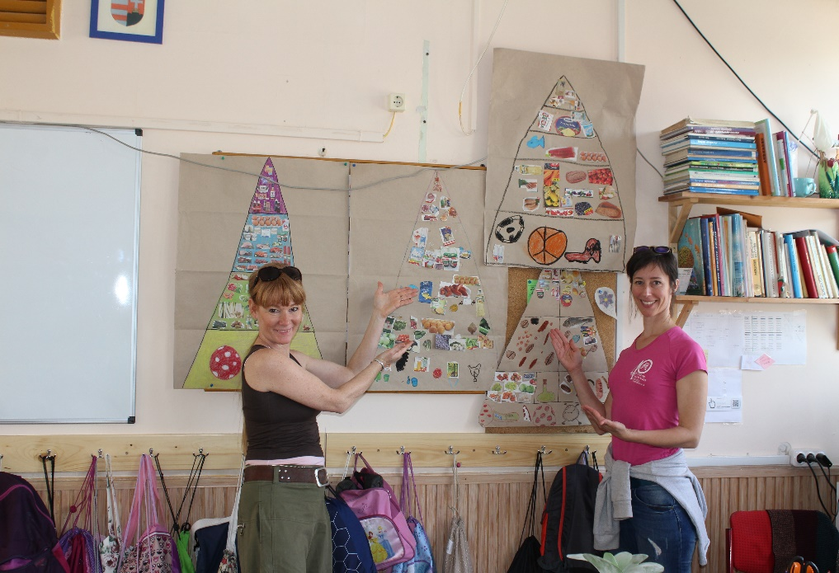
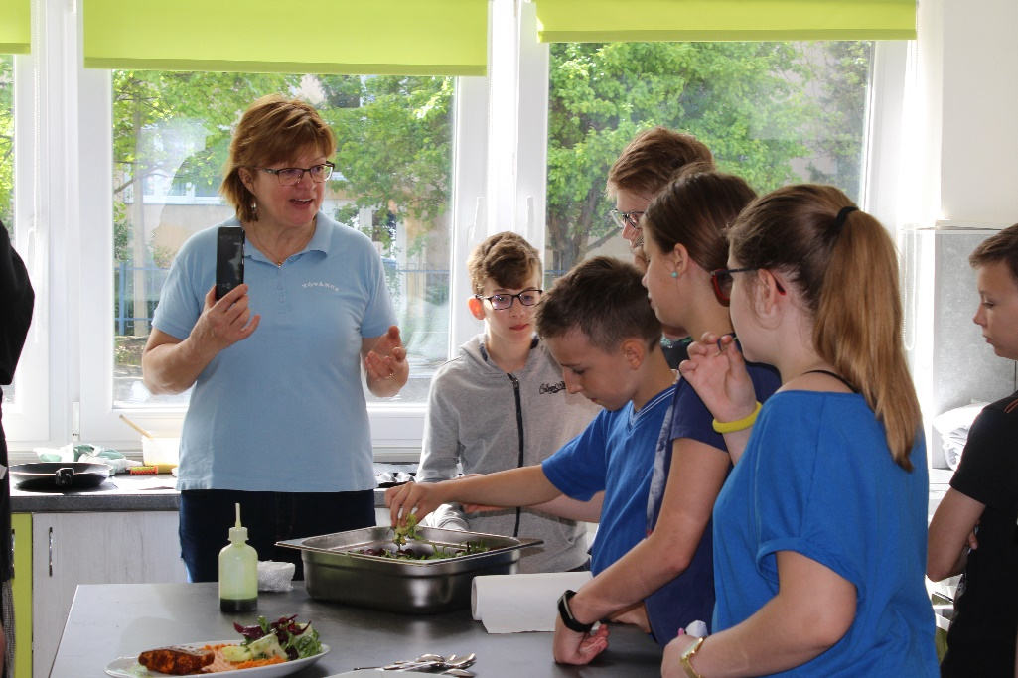
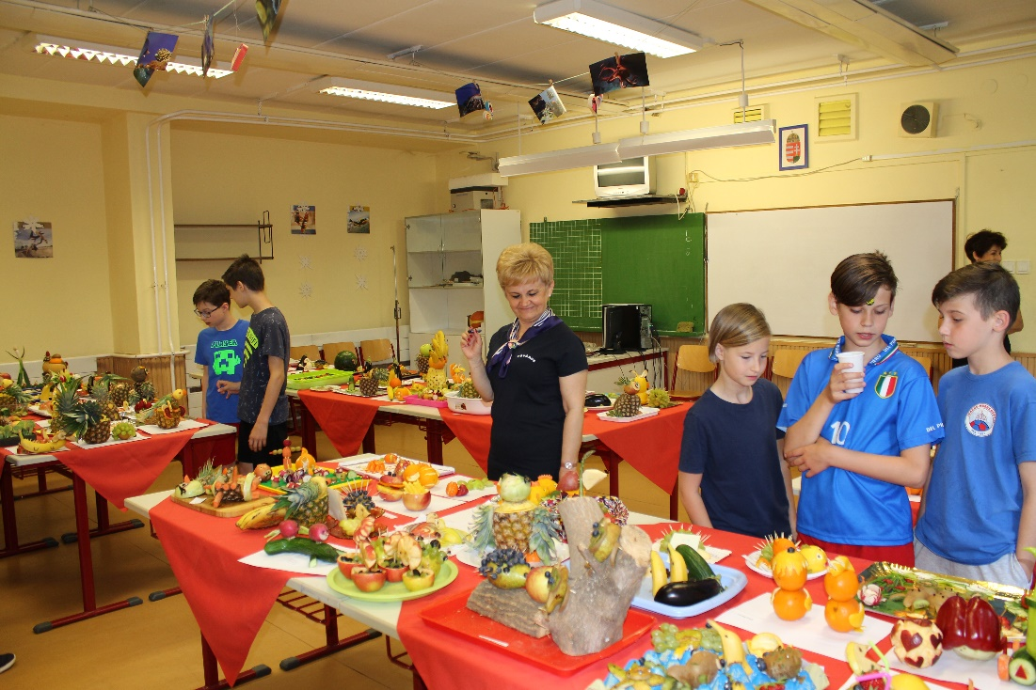
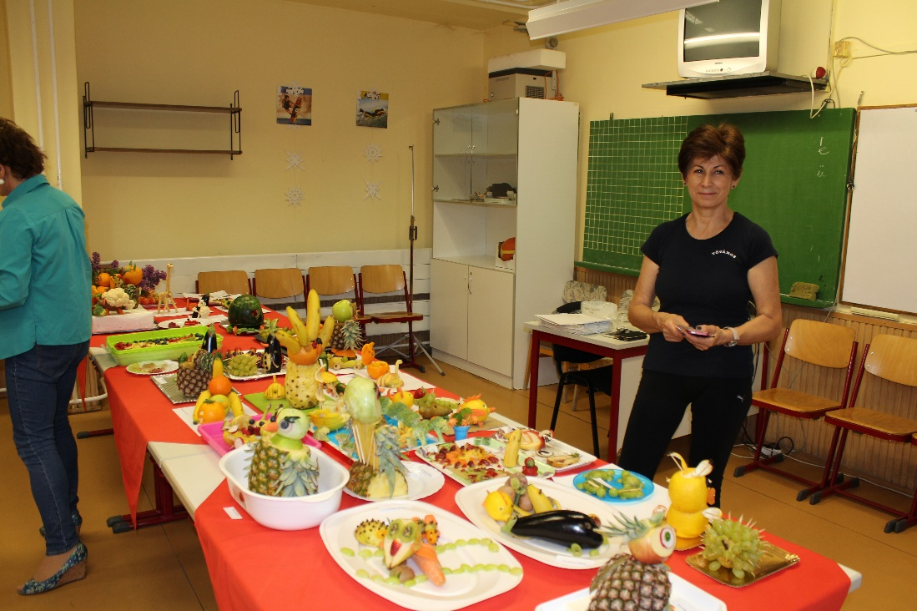
A Menő menza pályázat színes programjain szórakozva tanultunk

Slide 11
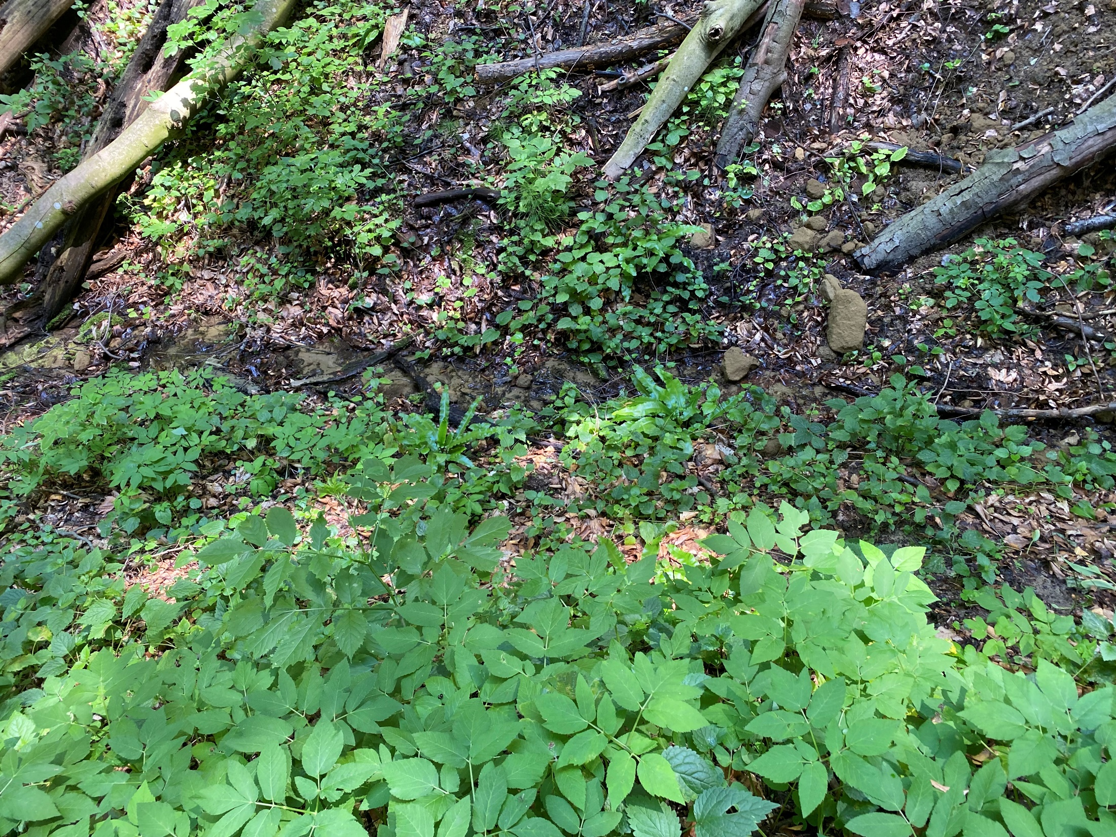
AZ Idén történt

Slide 12
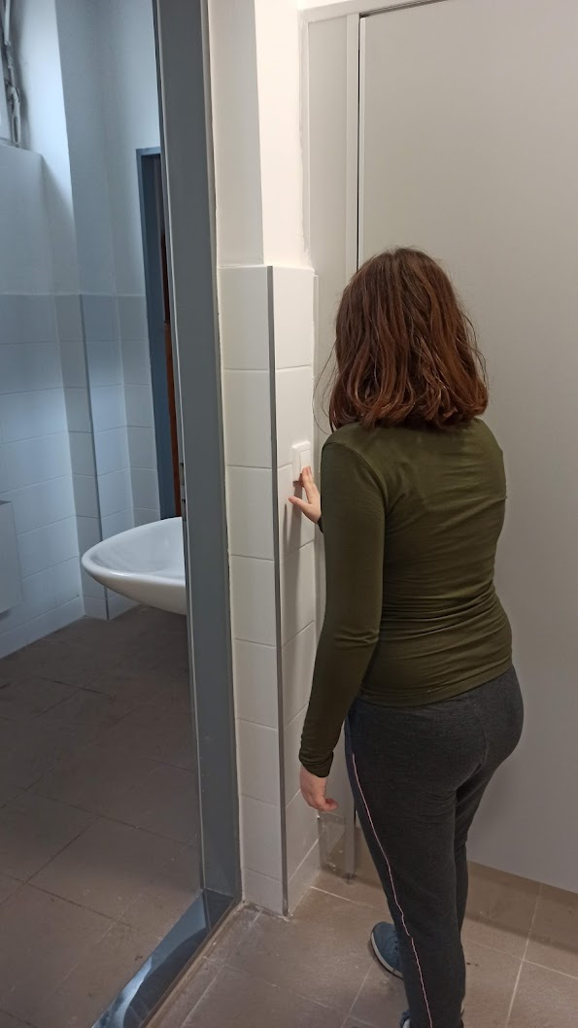
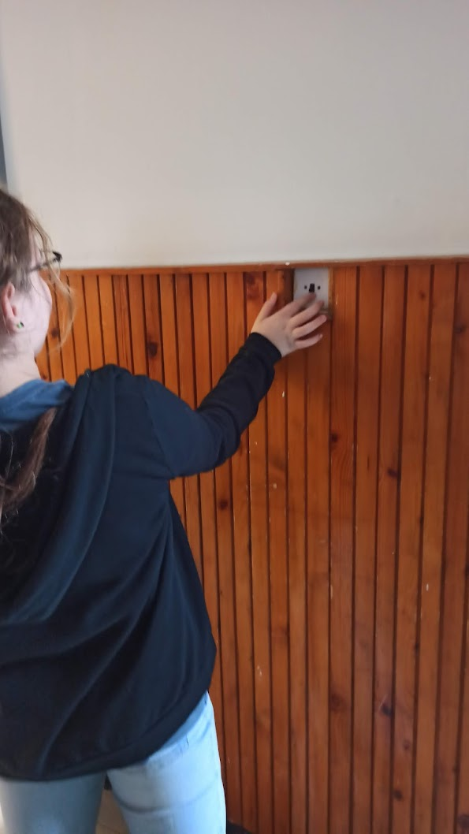
Zöld Járőrök

Slide 13
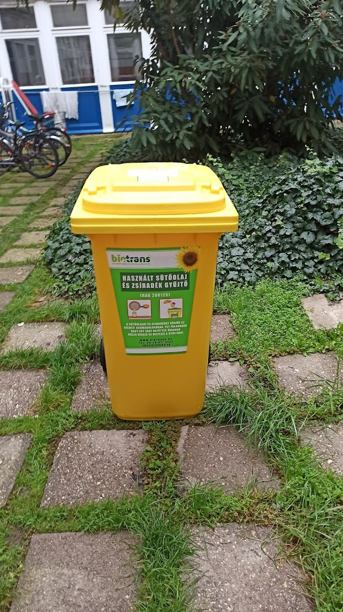
A papírt ősszel és tavasszal, a használt sütőolajat pedig folyamatosan gyűjtjük
Használt sütőolajgyűjtőt helyeztünk el az első világítóudvarban
Az ökofelelősökkel megbeszéltük annak fontosságát, hogy a használt étolaj megfelelő helyre kerüljön.

Slide 14
Megújultak a szelektív hulladékgyűjtéssel kapcsolatos plakátok a folyosókon és a tantermekben

Slide 15
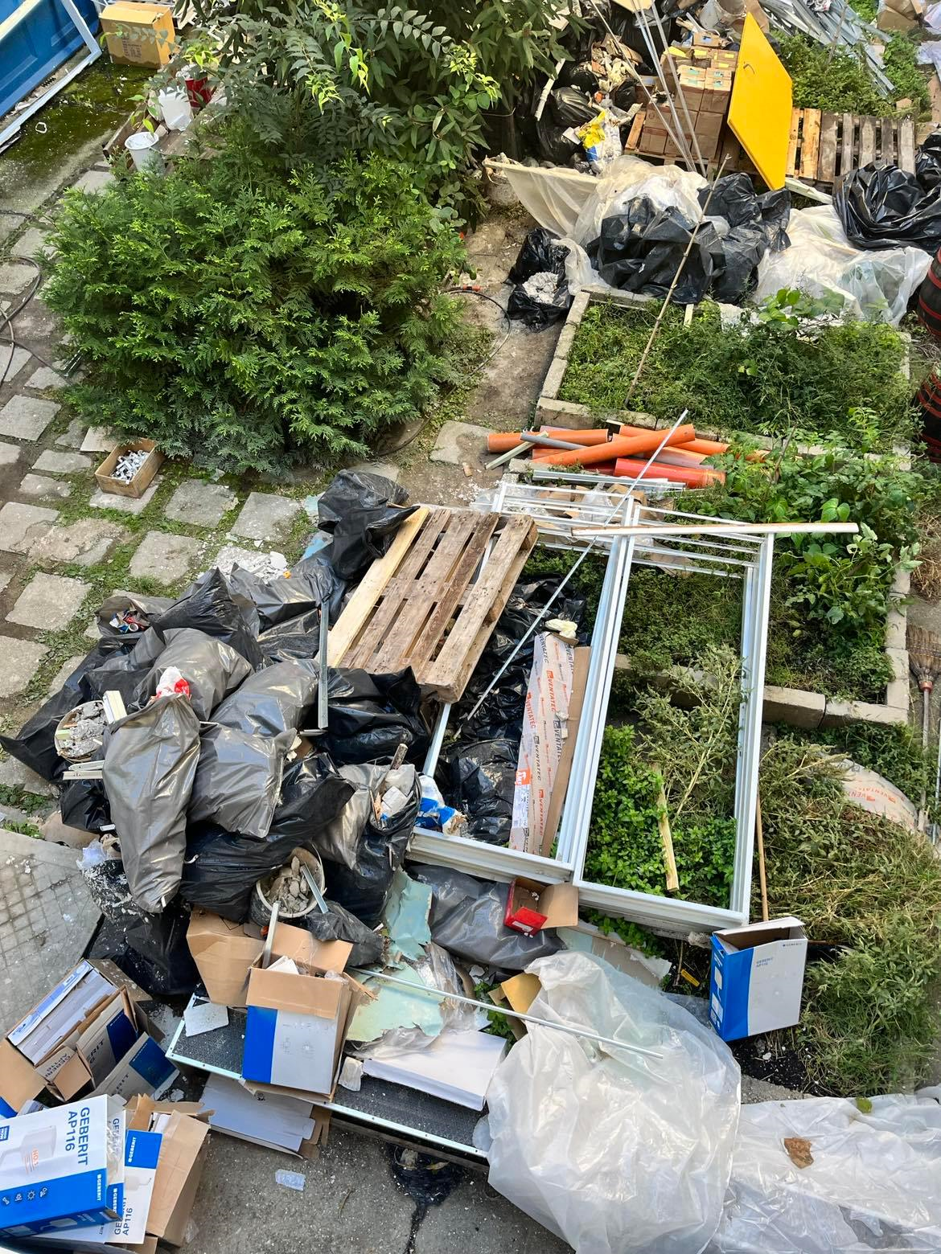
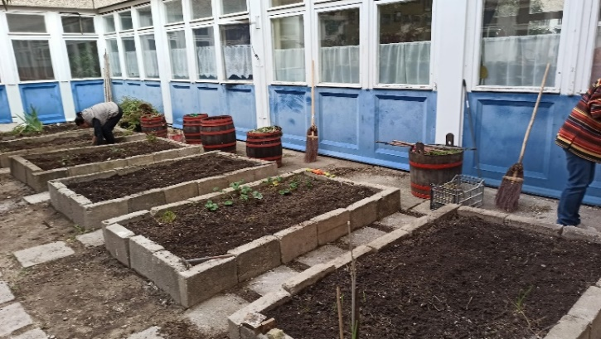
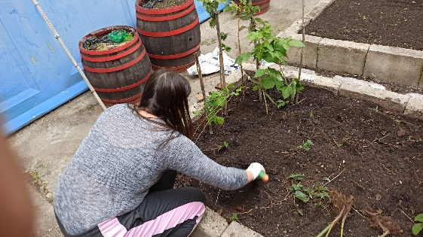
A vizesblokkok felújításának befejeztével megtörtént a HERMAN OTTÓ-udvar visszaállítása, megújulása
Előtte:
Utána:

Slide 16
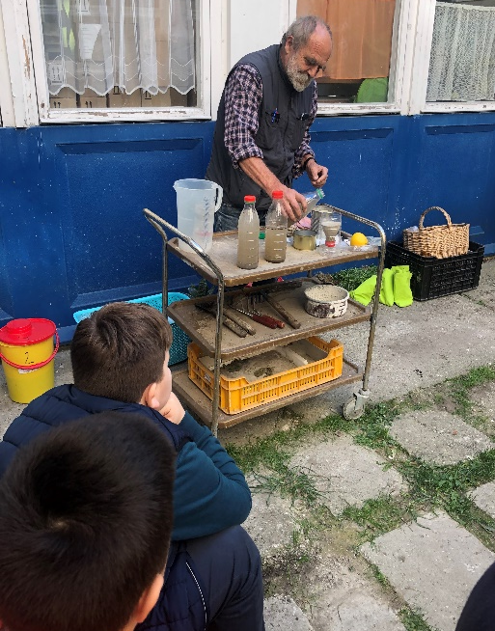
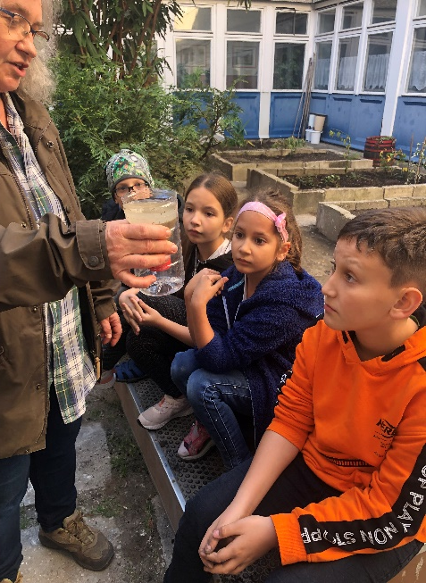
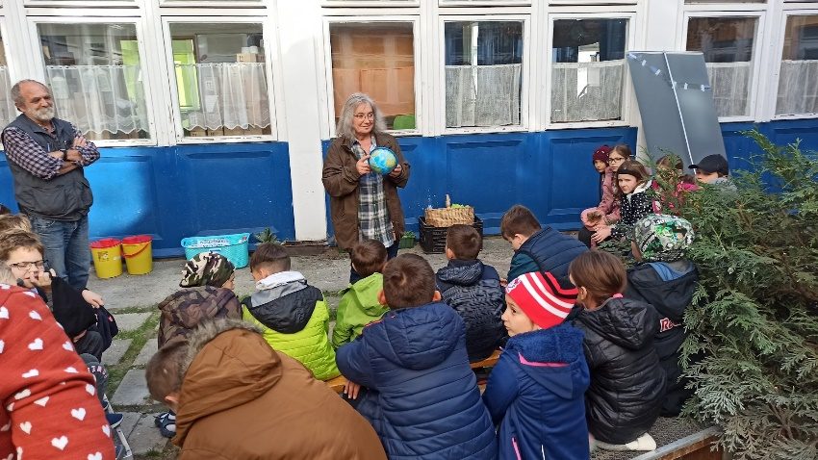
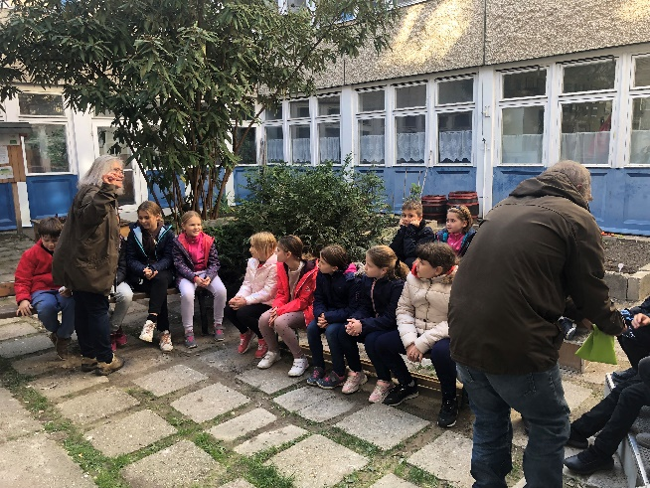
Gaja Környezetvédő Egyesület A foglalkozások keretében a gyerekek megismerhetik a környezet elemeit és megtudhatják, miért kell ezek épségégre, tisztaságára fokozottan ügyelniük a fenntartható jövő érdekében.

Slide 17
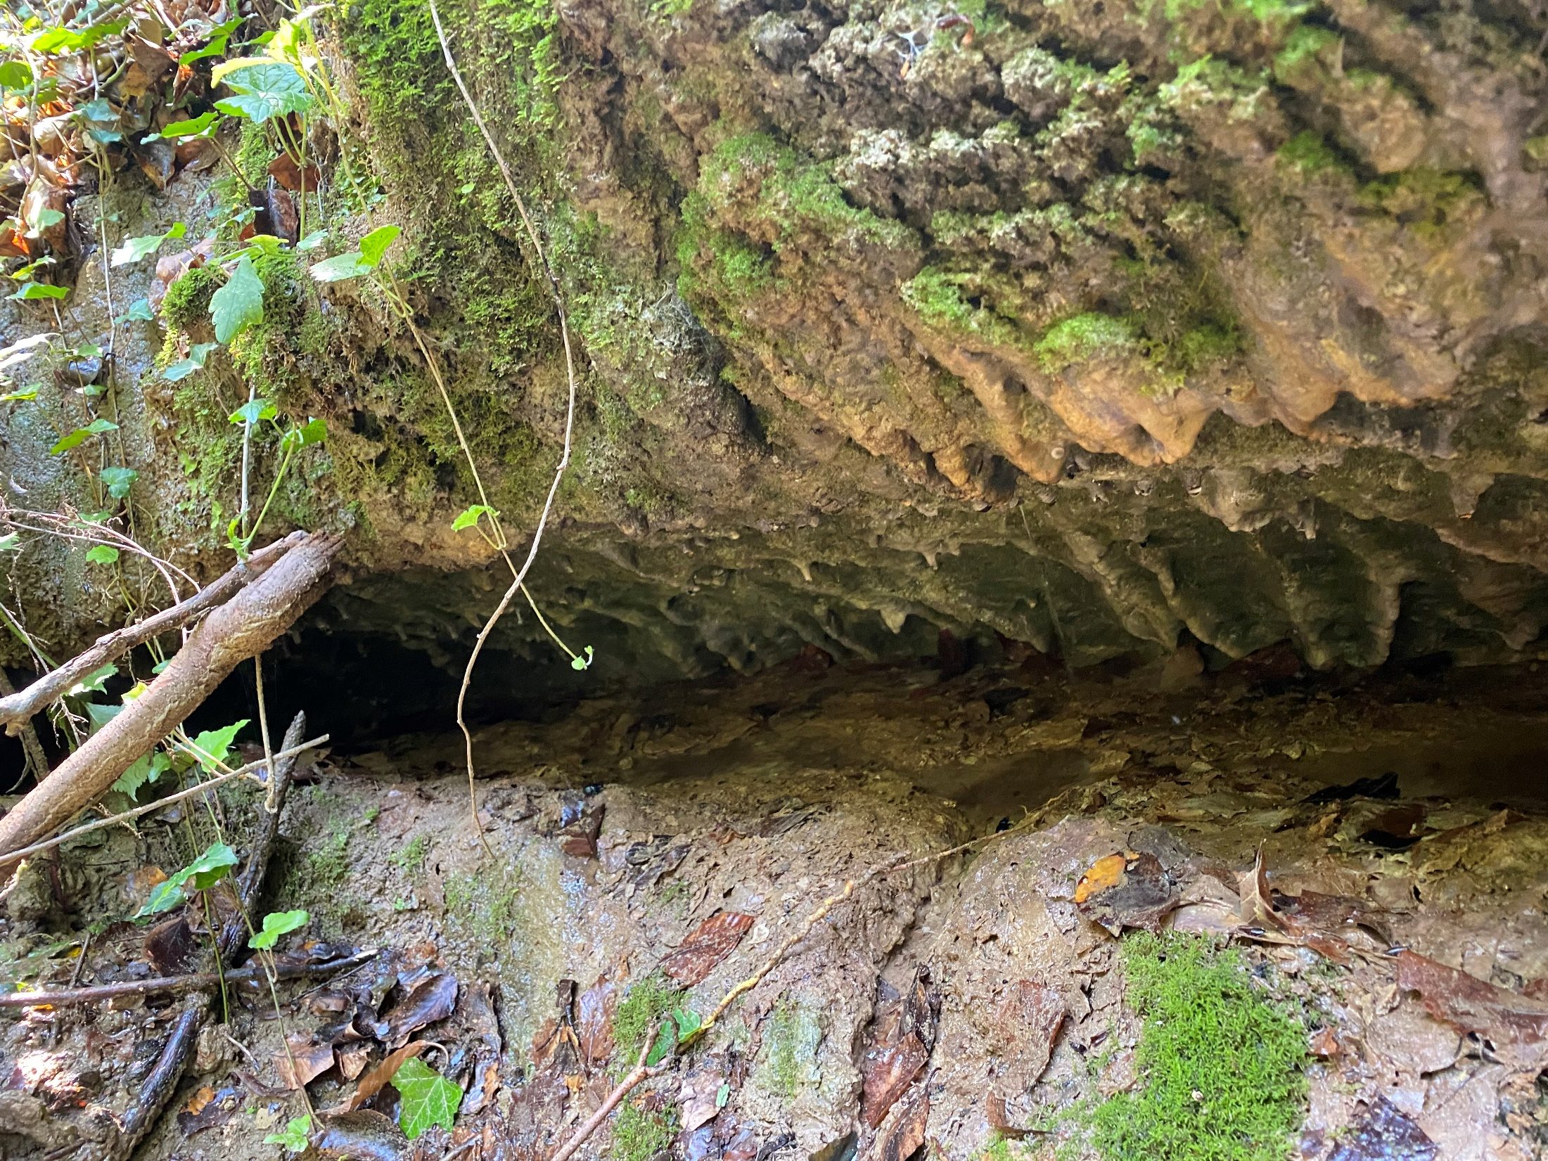
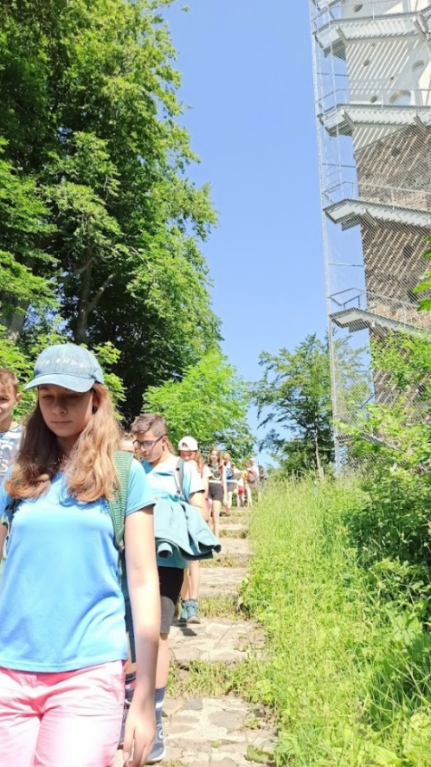
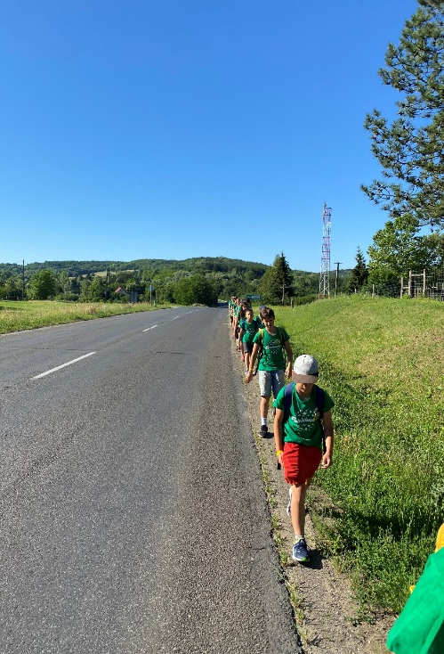
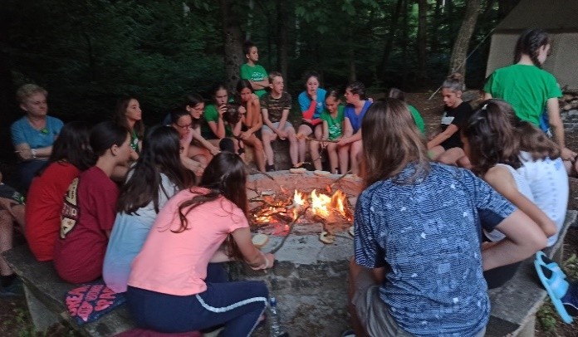
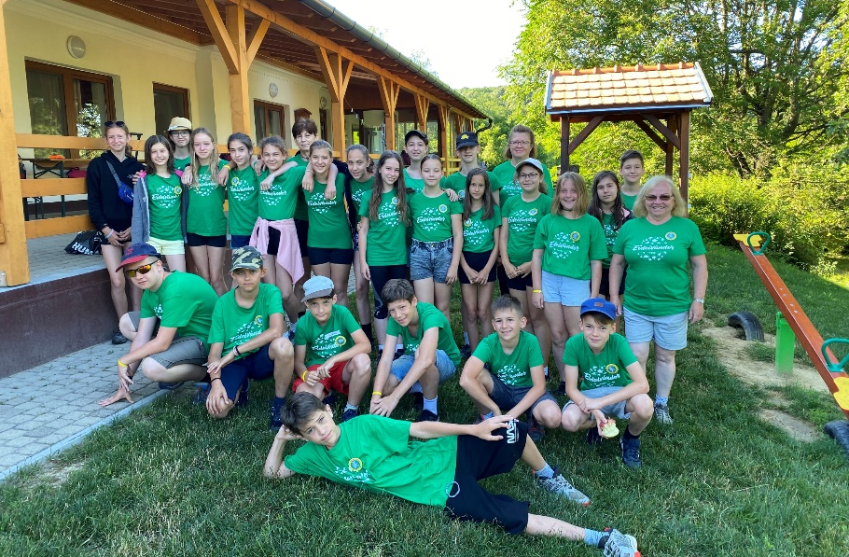
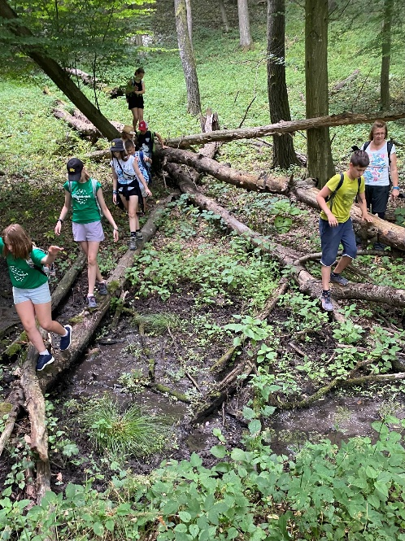
Erdei vándortáboraink egyre népszerűbbek

Slide 18
„Ha igazán szereted a természetet, mindenhol megtalálod a szépséget.” Vincent Van Gogh

